Slide 1
Cây
Kiểu dữ liệu trừu tượng cây
Biểu diễn cây
Phép duyệt cây
Một số ứng dụng

Slide 2





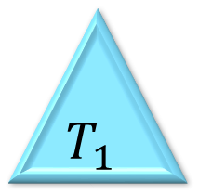
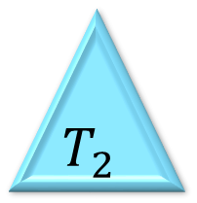

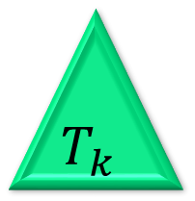

Khái niệm cây
Kiểu dữ liệu đệ quy gồm các nút và quan hệ “cha-con”
Các khái niệm
Đường đi (path), tiền bối (ancestor), hậu duệ (descendant), nút lá (leaf), nút nhánh (branch)
Độ sâu (depth), chiều cao (height)
Cây có thứ tự (ordered tree) và không có thứ tự (unordered tree)
A
B
C
D
E
F
G
H
I
J
K

Slide 3
Biểu diễn cây
Nút: Bản ghi chứa các thông tin
Dữ liệu trong nút
Con trỏ tới nút cha
Danh sách con trỏ tới các nút con
Kiểu biểu diễn parent pointers
Kiểu biểu diễn left child – right sibling

Slide 4
Disjoint-Set Forest

Slide 5
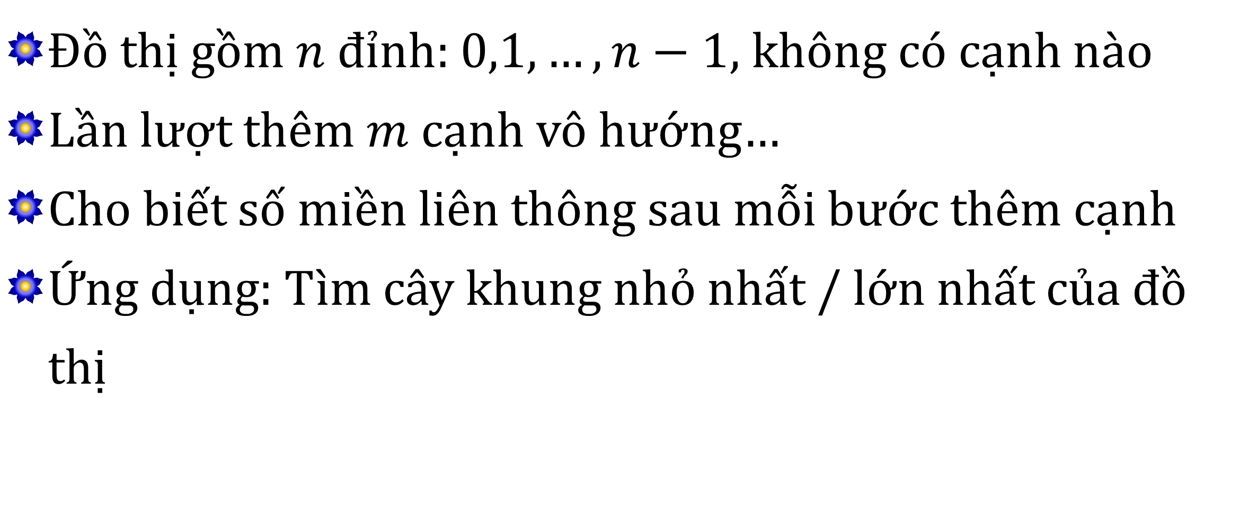
Bài toán

Slide 6
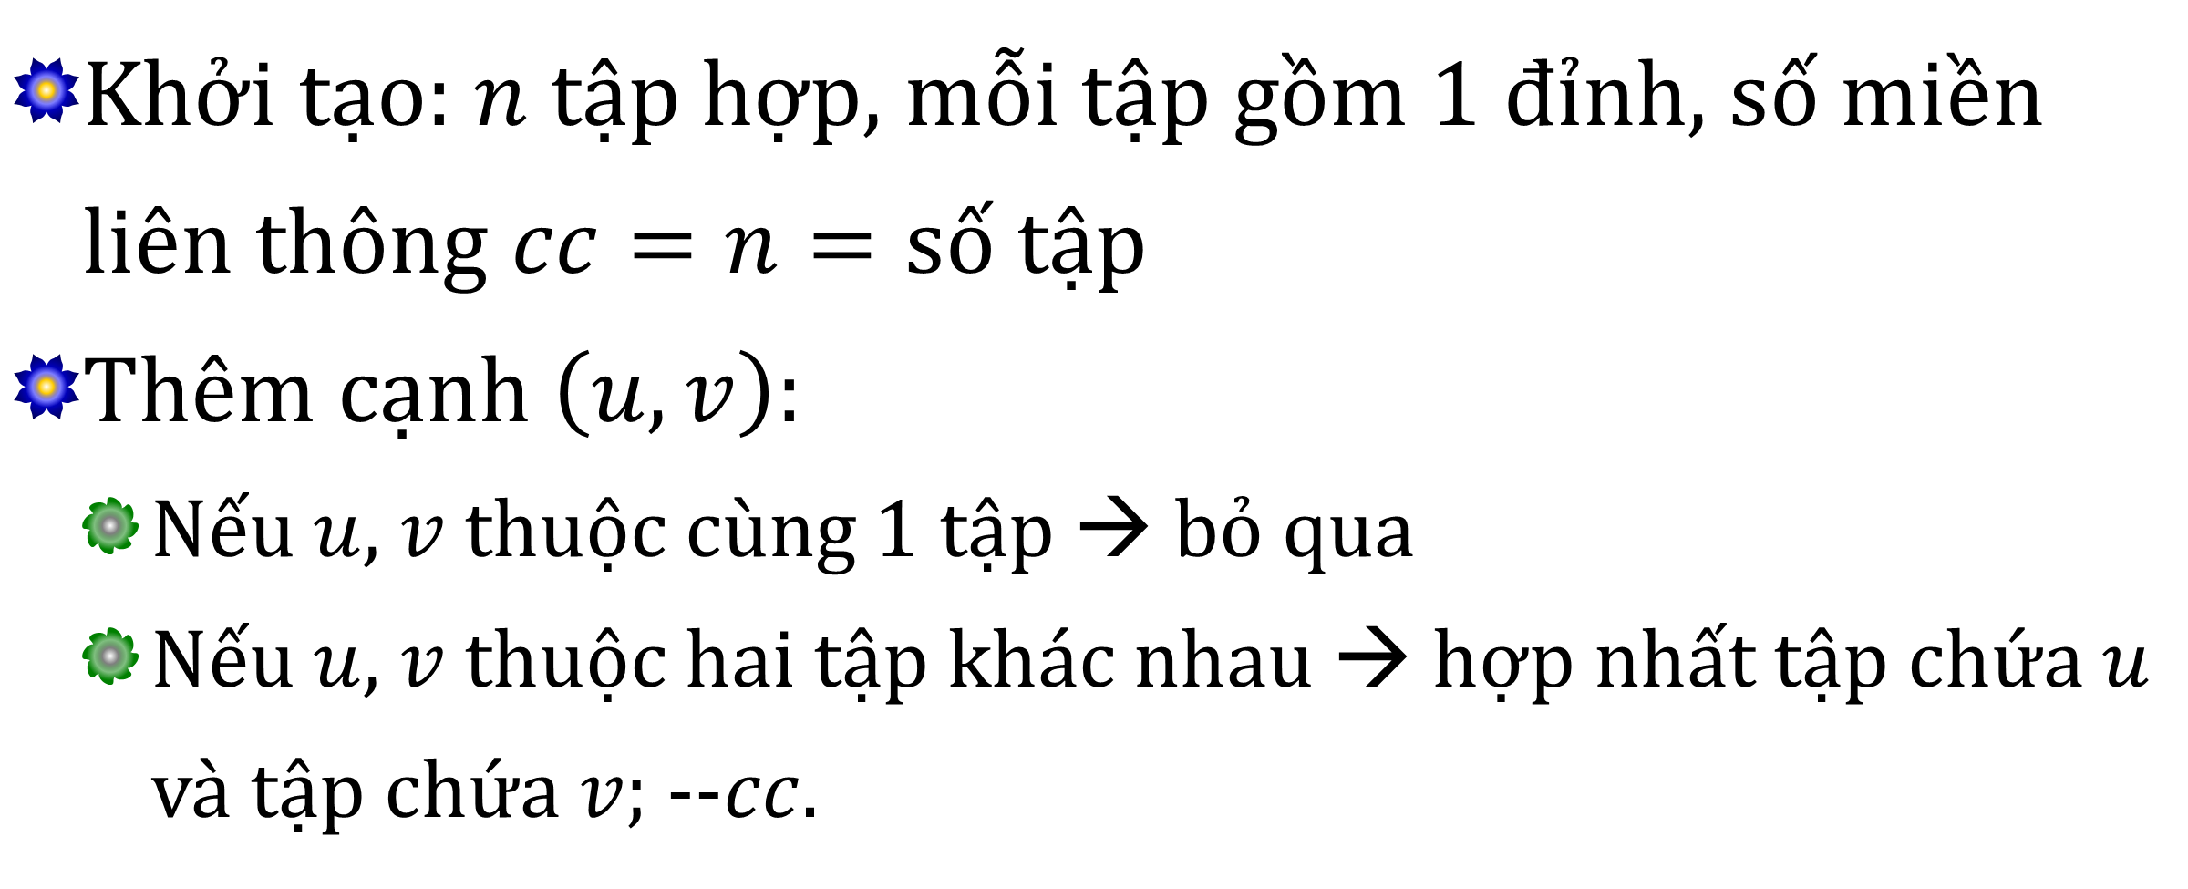
Thuật toán

Slide 7
for (∀u ∈ V) MakeSet(u);
cc = n;
for (∀(u, v) ∈ E thêm vào)
{
r = FindSet(u); s = FindSet(v);
if (r ≠ s)
{
Union(r, s);
--cc;
}
Output ← cc;
}
A
B
C
D
E
F
G
H
I
J
K
L

Slide 8
for (∀u ∈ V) MakeSet(u);
cc = n;
for (∀(u, v) ∈ E thêm vào)
{
r = FindSet(u); s = FindSet(v);
if (r ≠ s)
{
Union(r, s);
--cc;
}
Output ← cc;
}
A
B
C
D
E
F
G
H
I
J
K
L

Slide 9
for (∀u ∈ V) MakeSet(u);
cc = n;
for (∀(u, v) ∈ E thêm vào)
{
r = FindSet(u); s = FindSet(v);
if (r ≠ s)
{
Union(r, s);
--cc;
}
Output ← cc;
}
A
B
C
D
E
F
G
H
I
J
K
L

Slide 10
for (∀u ∈ V) MakeSet(u);
cc = n;
for (∀(u, v) ∈ E thêm vào)
{
r = FindSet(u); s = FindSet(v);
if (r ≠ s)
{
Union(r, s);
--cc;
}
Output ← cc;
}
A
B
C
D
E
F
G
H
I
J
K
L

Slide 11
for (∀u ∈ V) MakeSet(u);
cc = n;
for (∀(u, v) ∈ E thêm vào)
{
r = FindSet(u); s = FindSet(v);
if (r ≠ s)
{
Union(r, s);
--cc;
}
Output ← cc;
}
A
B
C
D
E
F
G
H
I
J
K
L

Slide 12
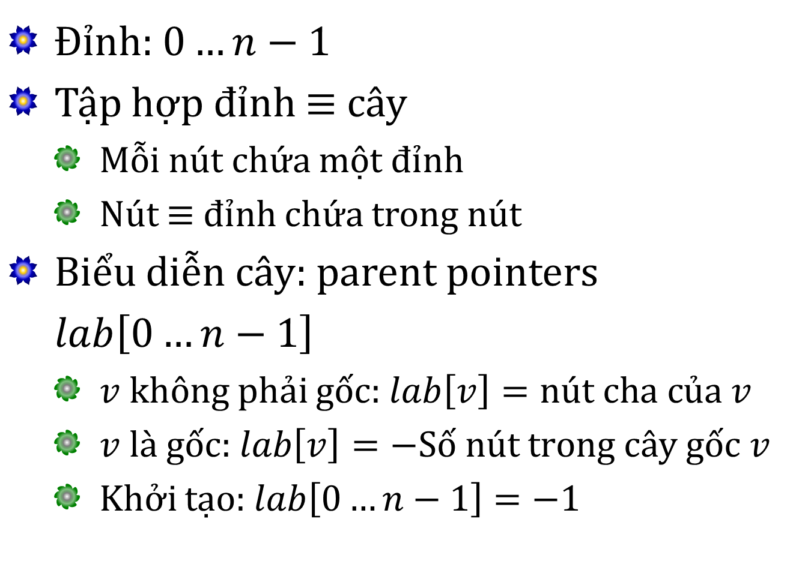



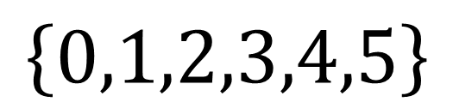
Rừng các tập rời nhau
5
2
3
4
0
1

Slide 13
//Dựng cây ứng với tập {u}
void MakeSet(int u)
{
lab[u] = -1;
}
for (∀u ∈ V) MakeSet(u);
cc = n;
for (∀(u, v) ∈ E thêm vào)
{
r = FindSet(u); s = FindSet(v);
if (r ≠ s)
{
Union(r, s);
--cc;
}
Output ← cc;
}

Slide 14
/*Tìm gốc cây chứa u
Đi từ u lên gốc, trả về gốc
Dọc đường đi, đặt các nút đi qua
làm con trực tiếp của gốc
*/
int FindSet(int u)
{
return lab[u] < 0 ?
u : lab[u] = FindSet(lab[u]);
}
for (∀u ∈ V) MakeSet(u);
cc = n;
for (∀(u, v) ∈ E thêm vào)
{
r = FindSet(u); s = FindSet(v);
if (r ≠ s)
{
Union(r, s);
--cc;
}
Output ← cc;
}

Slide 15





/*Tìm gốc cây chứa u
Đi từ u lên gốc, trả về gốc
Dọc đường đi, đặt các nút đi qua
làm con trực tiếp của gốc
*/
int FindSet(int u)
{
return lab[u] < 0 ?
u : lab[u] = FindSet(lab[u]);
}
Nén đường
(Path Compression)

Slide 16
/* Hợp nhất cây gốc r và cây gốc s
Gốc cây bé hơn làm con
gốc cây to hơn */
void Union(int r, int s)
{
if (lab[s] < lab[r])
swap(r, s);
lab[r] += lab[s];
lab[s] = r;
}
for (∀u ∈ V) MakeSet(u);
cc = n;
for (∀(u, v) ∈ E thêm vào)
{
r = FindSet(u); s = FindSet(v);
if (r ≠ s)
{
Union(r, s);
--cc;
}
Output ← cc;
}

Slide 17
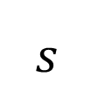
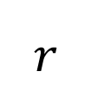
/* Hợp nhất cây gốc r và cây gốc s
Gốc cây bé hơn làm con
gốc cây to hơn */
void Union(int r, int s)
{
if (lab[s] < lab[r])
swap(r, s);
lab[r] += lab[s];
lab[s] = r;
}
Hợp theo hạng
(Union – by – Rank)

Slide 18
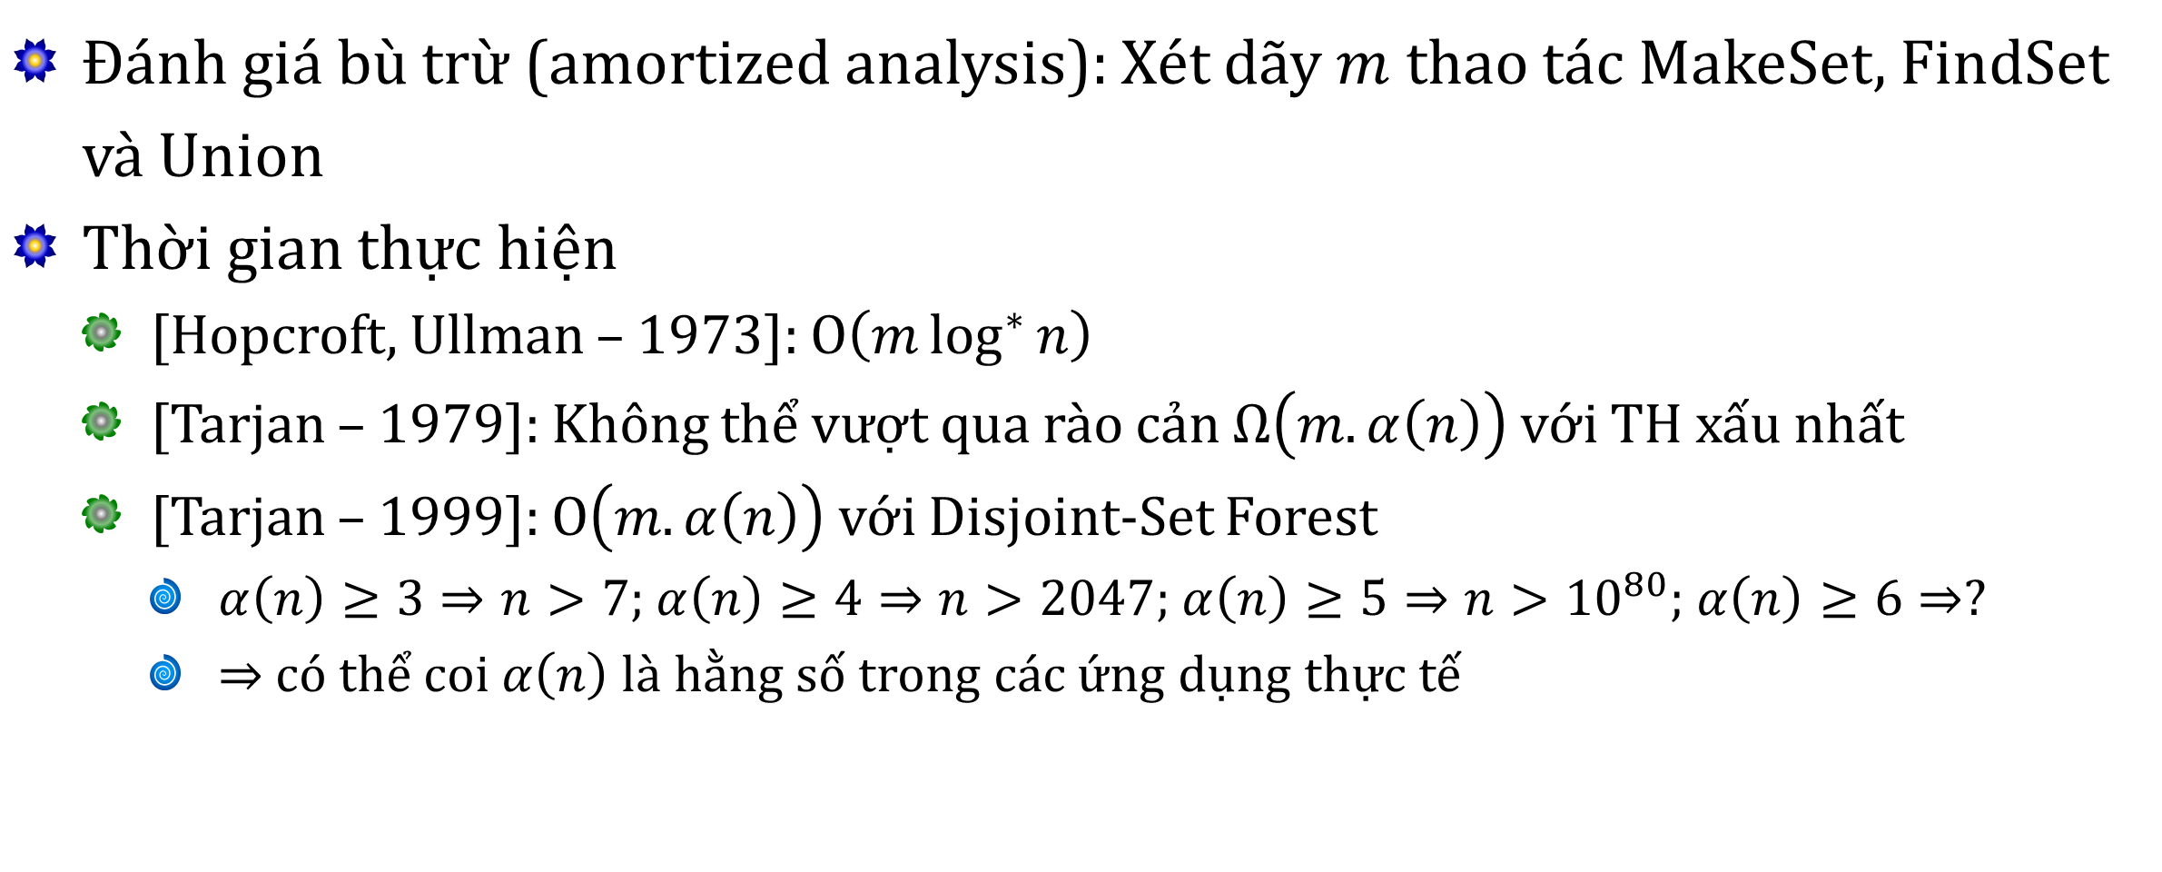
Độ phức tạp tính toán

Slide 19
Nén đường và hợp theo hạng
Nén đường (Path Compression) | Hợp theo hạng (Union – by – Rank) | Thời gian (Worst case)
NO | NO
NO | YES
YES | NO
YES | YES

Slide 20
Duyệt cây
Thứ tự của các nút trên cây
Giải mã ký pháp tiền tố và hậu tố

Slide 21
Duyệt cây
//Thứ tự trước (pre-order)
void Visit(x)
{
Output ← x;
for (∀y ∈ con(x))
Visit(y);
}
Visit(gốc);
//Thứ tự sau (post-order)
void Visit(x)
{
for (∀y ∈ con(x))
Visit(y);
Output ← x;
}
Visit(gốc);

Slide 22
Thứ tự trước và thứ tự sau
Thứ tự trước
* + / 6 2 4 – 8 3
Ký pháp tiền tố (PN)
Thứ tự sau
6 2 / 4 + 8 3 - *
Ký pháp hậu tố (RPN)
*
+
-
/
4
8
3
6
2
(6 / 2 + 4) * (8 – 3)

Slide 23
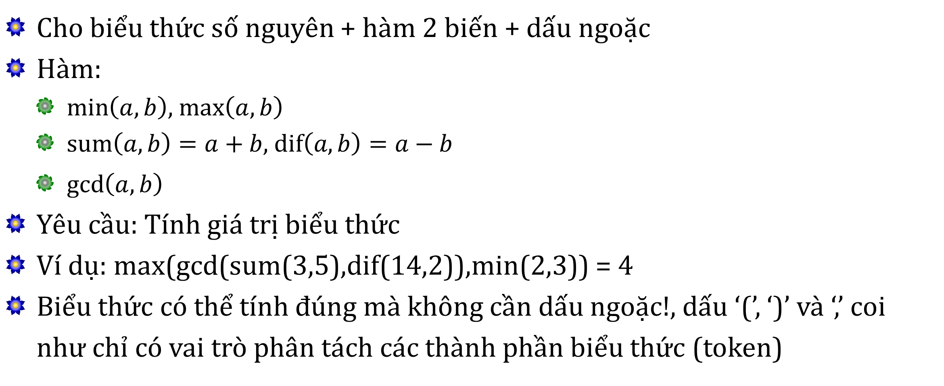
Tính giá trị biểu thức PN và RPN

Slide 24
max(gcd(sum(3,5),dif(14,2)),min(2,3))
Ký pháp tiền tố
max
gcd
sum
3
5
dif
14
2
min
2
3
max
Duyệt cây theo thứ tự trước
gcd
min
sum
dif
2
3
3
5
14
2

Slide 25
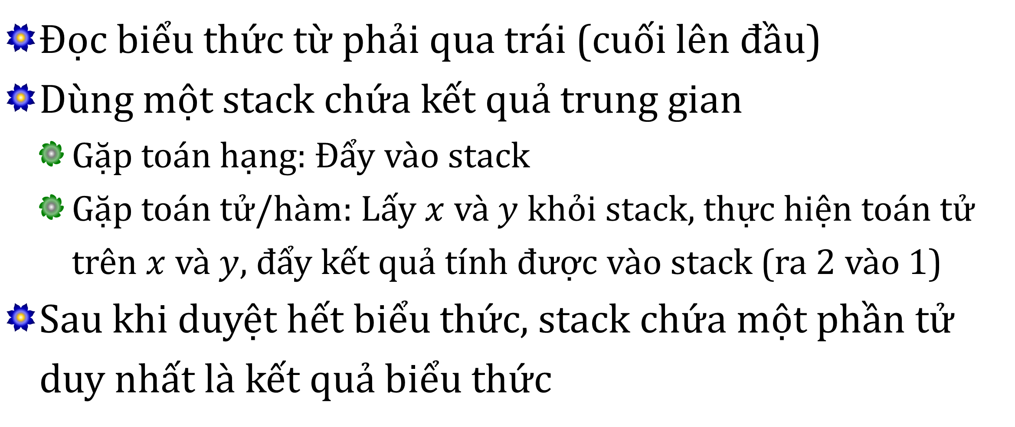
Tính biểu thức tiền tố

Slide 26
Tính biểu thức tiền tố
stack = ∅;
for (∀token đọc từ phải qua trái)
if (token là toán hạng) stack.push(token);
else //token là hàm f
{
x = stack.top(); stack.pop();
y = stack.top(); stack.pop();
stack.push(f(x, y));
}
Output ← stack.top();

Slide 27
max(gcd(sum(3,5),dif(14,2)),min(2,3))
max
gcd
sum
3
5
dif
14
2
min
2
3
top
max
gcd
min
Stack
sum
dif
2
3
3
5
14
2

Slide 28
max(gcd(sum(3,5),dif(14,2)),min(2,3))
max
gcd
sum
3
5
dif
14
2
min
=
2
top
max
gcd
min
Stack
sum
dif
2
3
2
3
5
14
2
3

Slide 29
max(gcd(sum(3,5),dif(14,2)),min(2,3))
max
gcd
sum
3
5
dif
14
2
top
max
gcd
min
Stack
sum
dif
2
3
3
5
14
2
2

Slide 30
max(gcd(sum(3,5),dif(14,2)),min(2,3))
max
gcd
sum
3
5
dif
=
12
top
max
gcd
min
Stack
14
sum
dif
2
3
2
3
5
14
2
2

Slide 31
max(gcd(sum(3,5),dif(14,2)),min(2,3))
max
gcd
sum
3
5
top
max
gcd
min
Stack
sum
dif
2
3
12
3
5
14
2
2

Slide 32
max(gcd(sum(3,5),dif(14,2)),min(2,3))
max
gcd
sum
=
8
top
max
3
gcd
min
Stack
5
sum
dif
2
3
12
3
5
14
2
2

Slide 33
max(gcd(sum(3,5),dif(14,2)),min(2,3))
max
gcd
=
4
top
max
gcd
min
Stack
8
sum
dif
2
3
12
3
5
14
2
2

Slide 34
max(gcd(sum(3,5),dif(14,2)),min(2,3))
max
=
4
Quy trình
Tính nhánh phải
Tính nhánh trái
Tính gốc
Nhược điểm của quy trình này?
Tại sao ký pháp nghịch đảo Ba-lan lại “thuận” hơn?
top
max
gcd
min
Stack
sum
dif
2
3
4
3
5
14
2
2

Slide 35
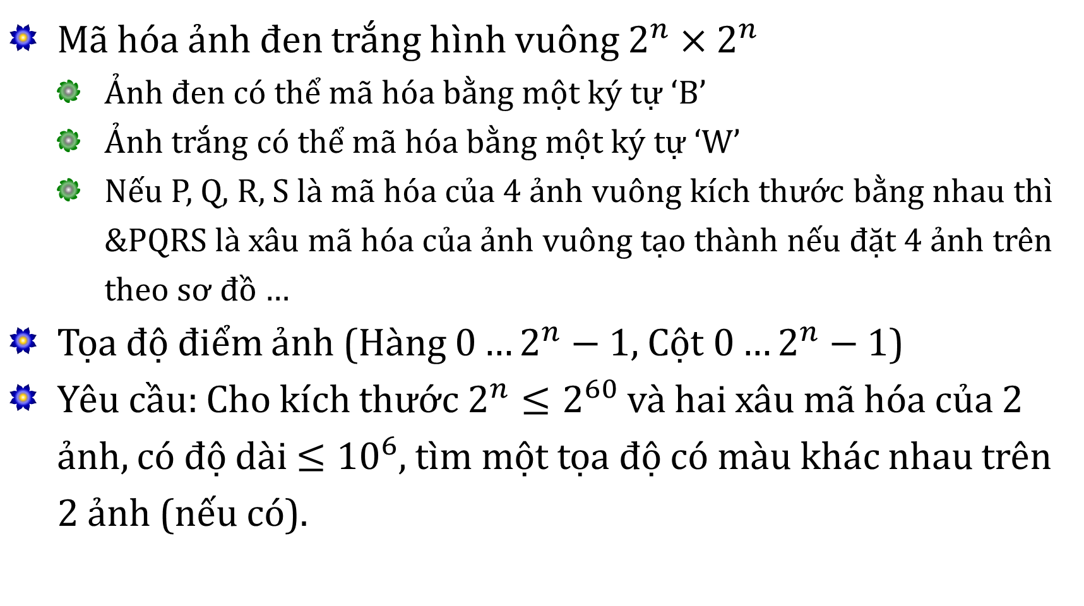
Đối sánh ảnh
P
Q
R
S
B
B
B
W
B
B
W
B
W
W
B
W
W
W
B
W
&B&BWWBW&BWBW
&&BBBB&BWWBW&BWBW

Slide 36
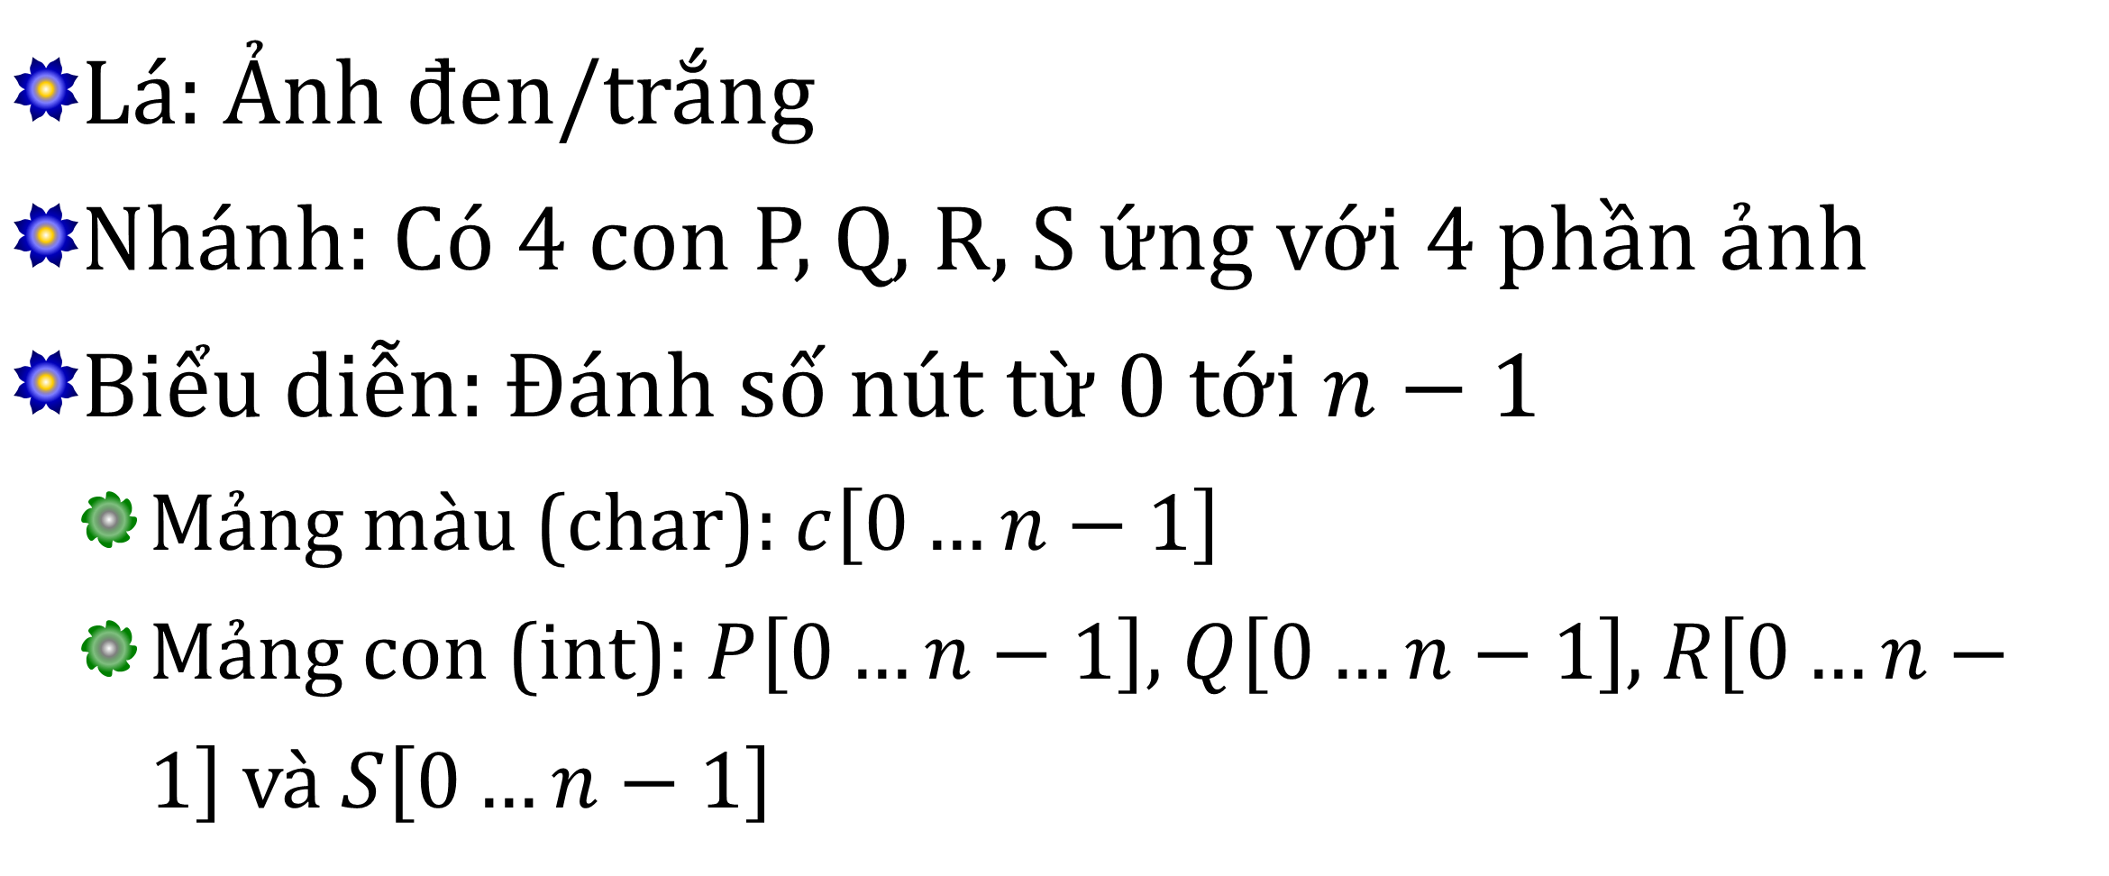
Ảnh ≡ Cây tứ phân

Slide 37
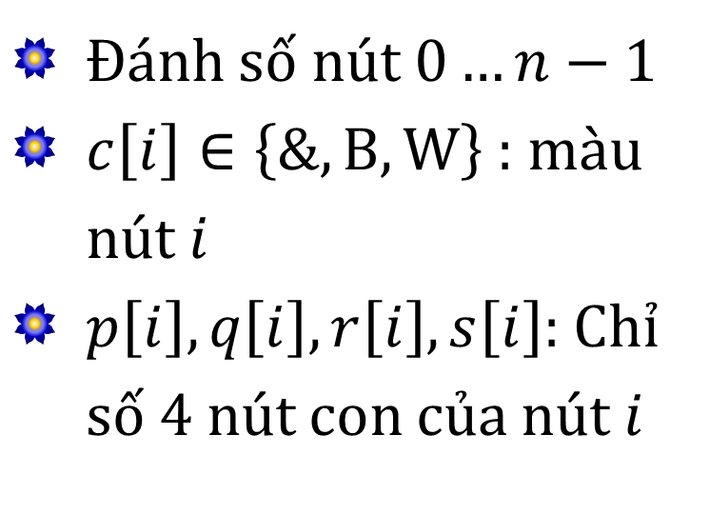
Ảnh ≡ Cây tứ phân
Lá (chứa ký tự B/W): Ảnh đen/trắng
Nhánh (chứa ký tự &): Có 4 con P, Q, R, S ứng với 4 phần ảnh
Duyệt theo thứ tự trước → xâu mã
B
B
B
W
B
B
W
B
W
W
B
W
&
&
W
W
B
W
B
B
&
&
W
W
&
&
B
B
W
W
W
W
B
B
B
B
W
W
B
B
W
W
0
1
2
3
4
5
6
7
8
9
10
11
12

Slide 38
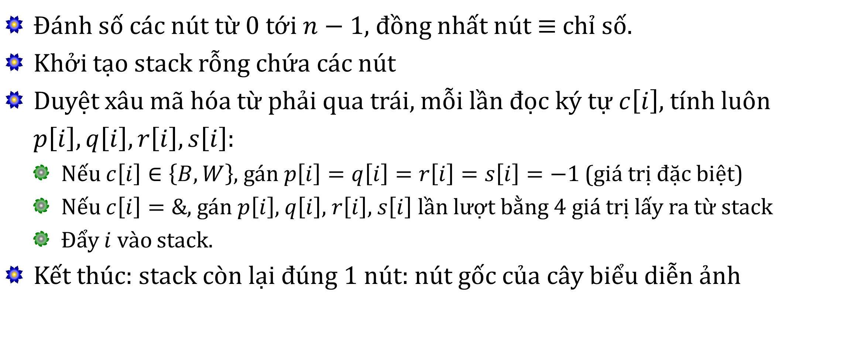
Dựng cây từ xâu mã hóa

Slide 39
top
stack
9
10
11
12
0
0
1
1
2
2
3
3
4
4
5
5
6
6
7
7
8
8
9
9
10
10
11
11
12
12
&
B
&
B
W
W
B
W
&
B
W
B
W

Slide 40
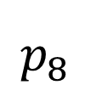
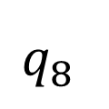
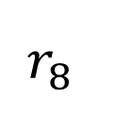
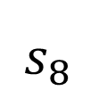
top
8
stack
9
9
10
11
12
10
11
0
0
1
1
2
2
3
3
4
4
5
5
6
6
7
7
8
8
9
10
11
12
12
&
B
&
B
W
W
B
W
&
B
W
B
W

Slide 41
top
7
8
stack
3
4
5
6
9
10
11
12
0
0
1
1
2
2
3
3
4
4
5
5
6
6
7
7
8
9
10
11
12
8
&
B
&
B
W
W
B
W
&
B
W
B
W

Slide 42
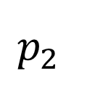
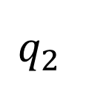
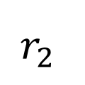
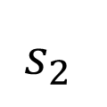
top
3
4
2
7
8
stack
5
3
4
5
6
9
10
11
12
6
7
0
0
1
1
2
2
3
4
5
6
7
8
9
10
11
12
8
&
B
&
B
W
W
B
W
&
B
W
B
W

Slide 43
top
1
2
7
8
stack
3
4
5
6
9
10
11
12
2
7
0
0
1
1
2
3
4
5
6
7
8
9
10
11
12
8
&
B
&
B
W
W
B
W
&
B
W
B
W

Slide 44
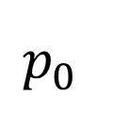
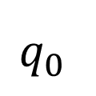
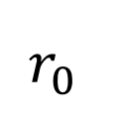
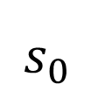
top
0
1
2
7
8
stack
1
3
4
5
6
9
10
11
12
2
7
0
0
1
2
3
4
5
6
7
8
9
10
11
12
8
&
B
&
B
W
W
B
W
&
B
W
B
W

Slide 45
Tổ chức dữ liệu
const int maxL = 1e6;
int n; //Số nút
struct TPoint
{
int64_t x, y;
};
struct TNode //Cấu trúc 1 nút
{
int child[2][2]; //4 con
TPoint TopLeft; //góc trên trái
};
struct TTree
{
int nNodes; //Số nút
char c[maxL]; //c[i]: Màu i
TNode Node[maxL];
void Build…
void SetXY…
int Find…
}
TTree a, b; //Hai ảnh

Slide 46
//Build(): Dựng cây
stack<int> Stack;
for (int i = nNodes - 1; i >= 0; --i)
{
for (int j = 0; j < 2; ++j)
for (int k = 0; k < 2; ++k)
if (c[i] != '&') Node[i].child[j][k] = -1;
else
{
Node[i].child[j][k] = Stack.top(); Stack.pop();
}
Stack.push(i);
}

Slide 47
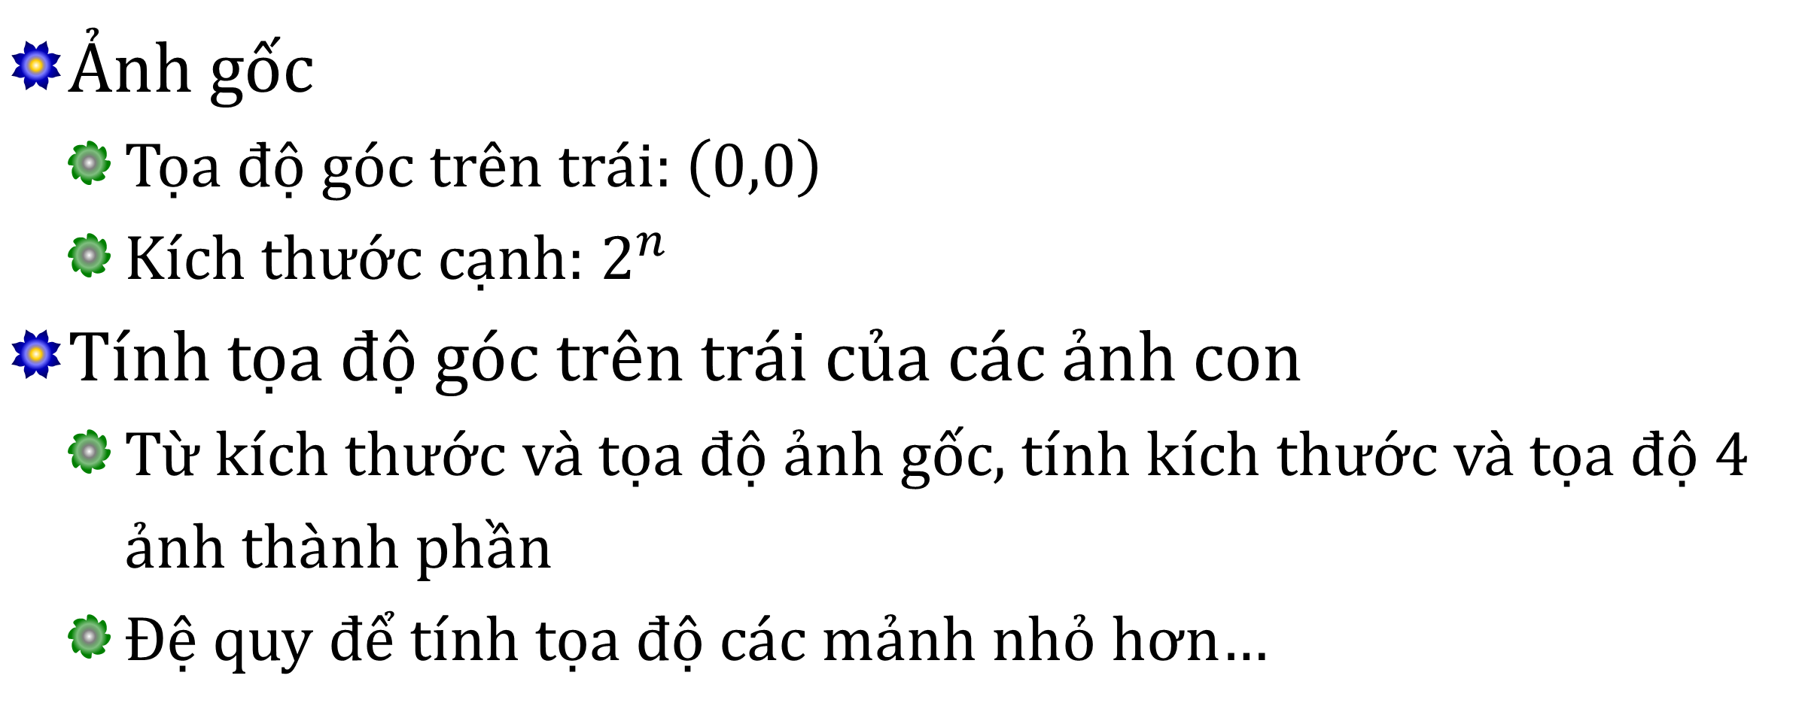
Tính các tọa độ góc trên trái

Slide 48
//Đặt tọa độ góc trái trên của nút i thành (cx, cy)
//half = ½ kích thước cạnh của vùng i
void SetTopLeft(int i, int64_t cx, int64_t cy, int64_t half)
{
if (i < 0) return;
Node[i].TopLeft = {cx, cy};
for (int j = 0; j < 2; ++j)
for (int k = 0; k < 2; ++k)
SetTopLeft(Node[i].child[j][k],
cx + j * half, cy + k * half, half / 2);
}
SetTopLeft(0, 0, 0, 2^{n - 1});

Slide 49
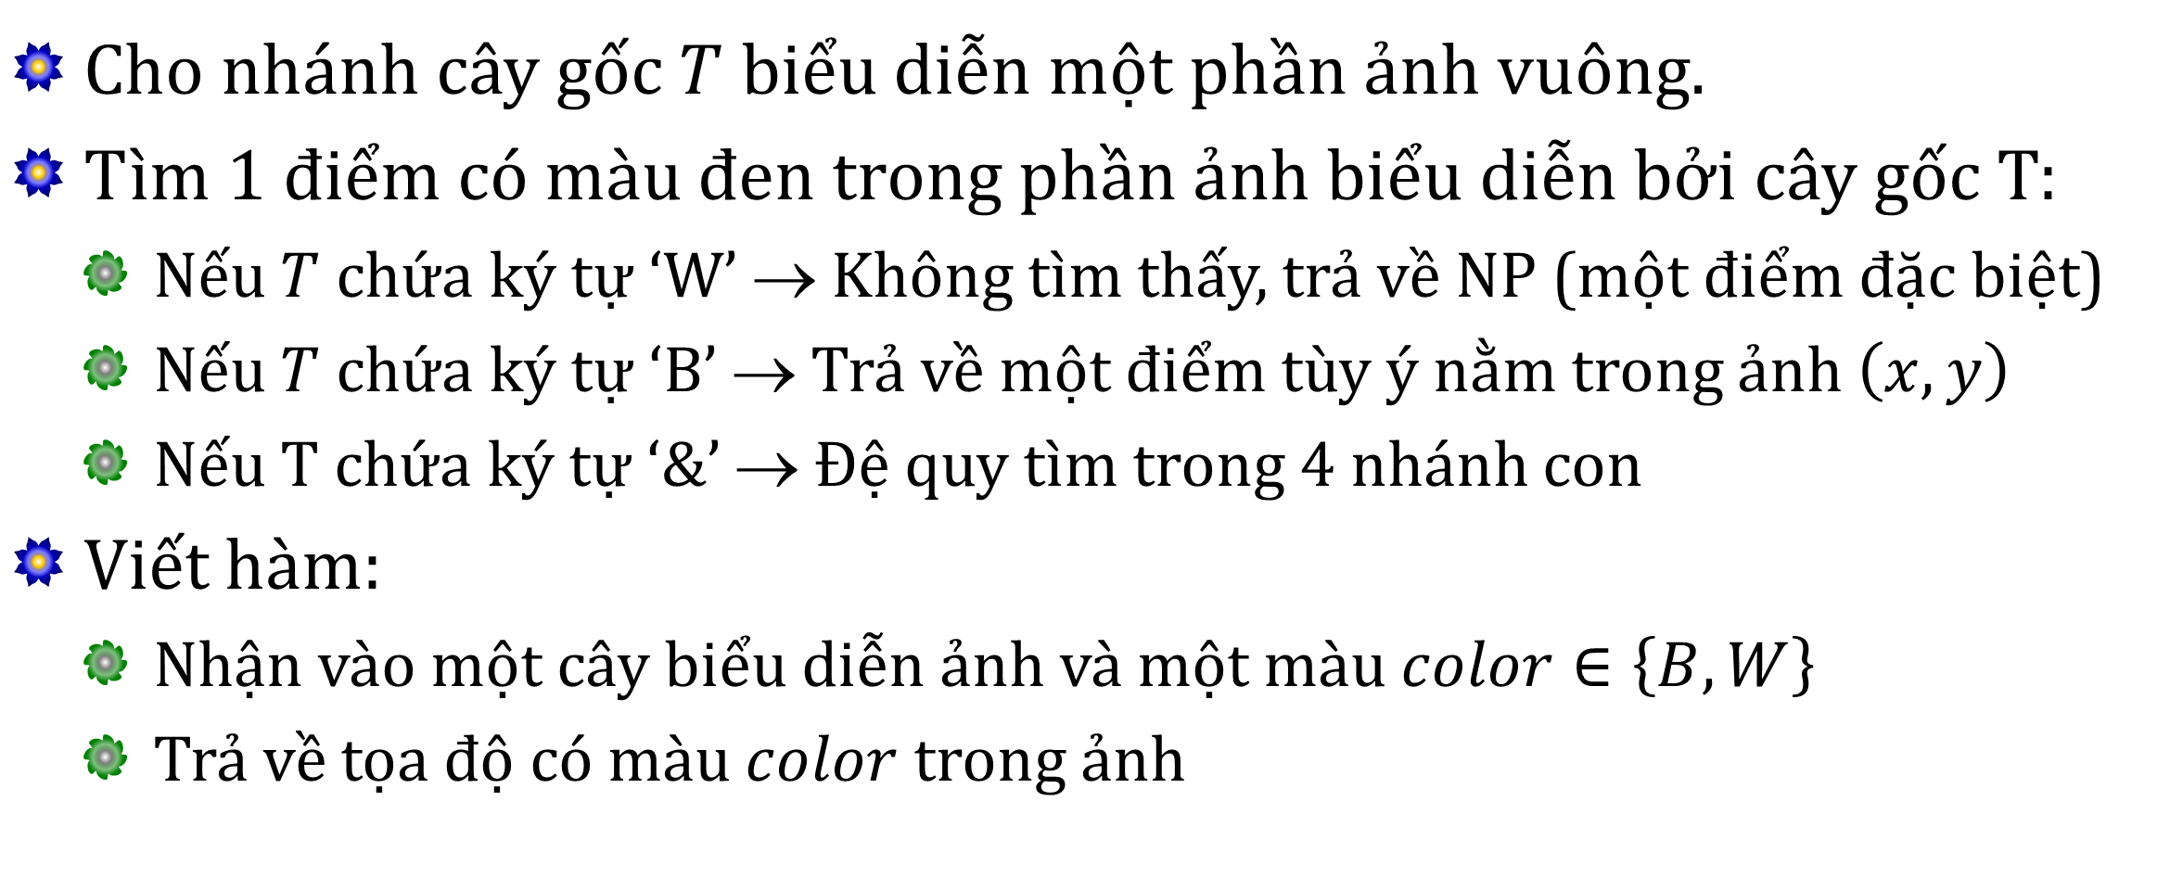
Tìm điểm màu đen

Slide 50
//Tìm điểm có màu color trong nút i, trả về điểm NP nếu không thấy
TPoint Find(int i, char color)
{
if (c[i] == color) return Node[i].TopLeft;
if (c[i] != '&') return NP;
for (int j = 0; j < 2; ++j)
for (int k = 0; k < 2; ++k)
{
TPoint temp = Find(Node[i].child[j][k], color);
if (temp.valid) return temp;
}
return NP;
}

Slide 51
Đối sánh
Phép đối sánh nhận vào 2 gốc cây biểu diễn hai ảnh.
Nếu một gốc chứa mã màu ‘B’, quy về việc tìm điểm có màu ‘W’ trong cây còn lại
Nếu một gốc chứa mã màu ‘W’, quy về việc tìm điểm có màu ‘B’ trong cây còn lại
Nếu cả hai gốc chứa ký tự &, quy về việc đối sánh 4 cây con tương ứng bằng đệ quy

